Slide 1


AT PROJECT
КОМПЬЮТЕРЫ ДЛЯ БИЗНЕСА

Slide 2

О компании
Компания AT PROJECT специализируется на обслуживании предприятий малого и среднего бизнеса в области информационных технологий.
www.atpro.ru

Slide 3

НАШИ УСЛУГИ
Поставка оборудования
Лицензирование ПО
СКС и сетевая интеграция

Slide 4

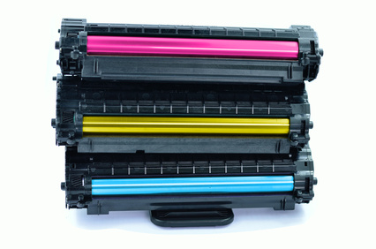
Поставка оборудования
Серверы, системы хранения данных
  HP, DELL, IBM
Сетевое оборудование
  CISCO Systems, HP
Персональные компьютеры
  DELL, HP, Lenovo
Принтеры и МФУ
www.atpro.ru

Slide 5

ПО и лицензирование
Инфраструктурное ПО
  Windows Server, Exchange, SQL…
Прикладное ПО
  MS Office, Adobe, Abbyy…
Антивирусы
  Kaspersky, McAfee, Symantec…
ПО для резервного копирования
  Acronis, Symantec…
www.atpro.ru

Slide 6

СКС и сетевая интеграция
Проектирование и монтаж СКС
  Legrand, Siemon
Коммутационные шкафы и стойки
  Zpas, Hyperline, ЦМО
www.atpro.ru

Slide 7




Наши преимущества
Гарантия качества:
  AT PROJECT – официальный партнер HP, Cisco, Dell, IBM
Скорость
  Доставка от 2-х дней
Выгода
  Бесплатная доставка по Москве
  Конкурентные цены
  Скидки
www.atpro.ru

Slide 8

Наши контакты
Звоните:
+7 (495) 989-6701
Пишите:
info@atpro.ru
Мы рады взаимовыгодному сотрудничеству.
Команда профессионалов AT PROJECT
www.atpro.ru

